Slide 1
Территориальное общественное самоуправление
ТОС

Slide 2
Cамоорганизация граждан по месту их жительства на части территории муниципального образования (улиц, дворов и других территорий)

Slide 3
Правовая основа:
1) Конституция Российской Федерации (ст. 130 закрепляет возможность осуществления местного самоуправления путем других форм прямого волеизъявления граждан);
2) Федеральный закон от 6 октября 2003 г. N 131-ФЗ "Об общих принципах организации местного самоуправления в Российской Федерации" (ст. 27 Территориальное общественное самоуправление)
3) Местные нормативные акты: уставы муниципальных образований, положения представительных органов местного самоуправления.

Slide 4
Основным направлением деятельности ТОС в муниципальных образованиях является:
- благоустройство территорий

Slide 5
В состав Камешковского района входят 6 муниципальных образований, из них 1 городское поселение – город Камешково и 5 сельских, 118 населенных пунктов.

Slide 6
Поддержка инициативы граждан по созданию органов ТОС.

Slide 7
Высшим органом ТОСа является сход или конференция жителей

Slide 8
Администрация района решила материально стимулировать жителей к самоорганизации

Slide 9
Конкурс социальных проектов органов ТОС

Slide 10
Приоритетными направлениями конкурса считаются:
-Очистка территории от бытовых отходов и мусора
-Благоустройство и озеленение
территории
-Оборудование детских и спортивных площадок
-Обеспечение жителей качественной питьевой водой

Slide 11
Благодаря этому конкурсу с 2007 до 2015 года официально зарегистрировано в администрациях поселений 45 ТОСов, охватывающих более 30 % жителей от общего числа населения района

Slide 12
С 2011 года вместо традиционного совещания руководителей органов ТОС проводится съезд депутатов
Съезд - это площадка для диалога местной власти и населения

Slide 13
В 2014 году съезду был дан новый вектор. Съезд стал выездным
Одна из задачей съезда – сподвигнуть на новые дела

Slide 14
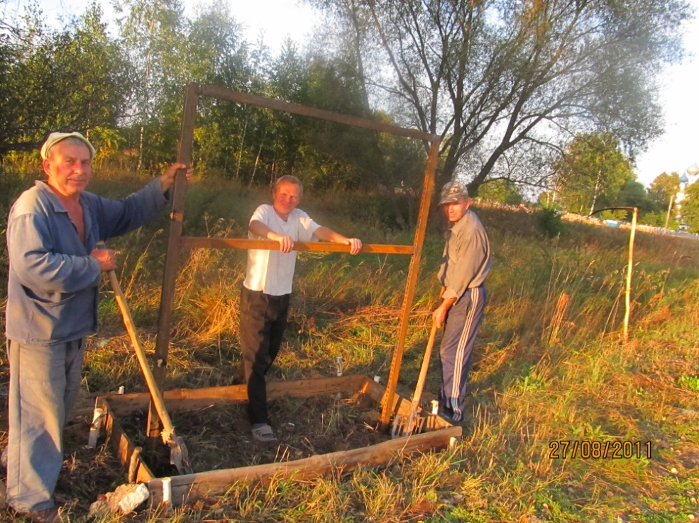
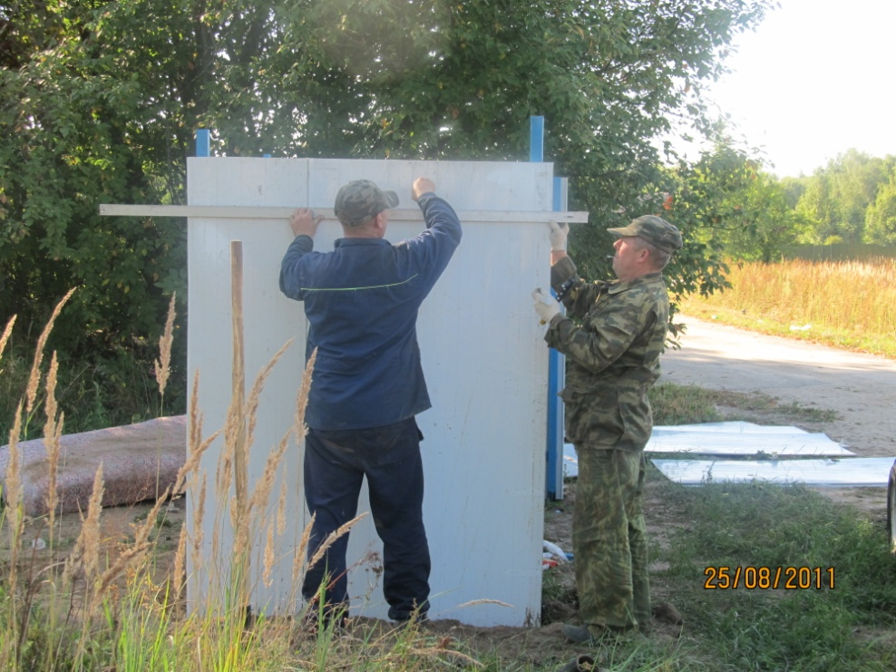
ТОС
Территориальное общественное самоуправление

Slide 15
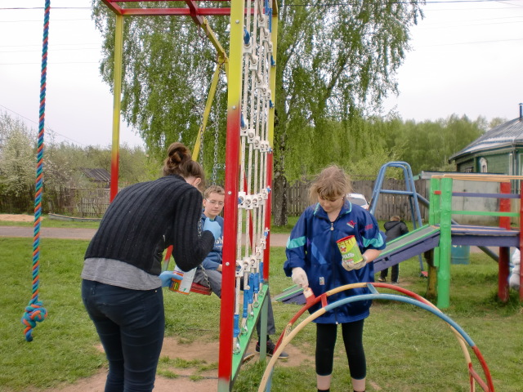
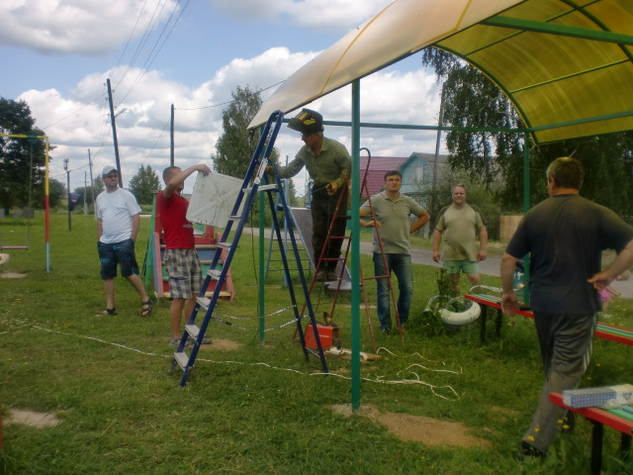
ТОС
Территориальное общественное самоуправление

Slide 16
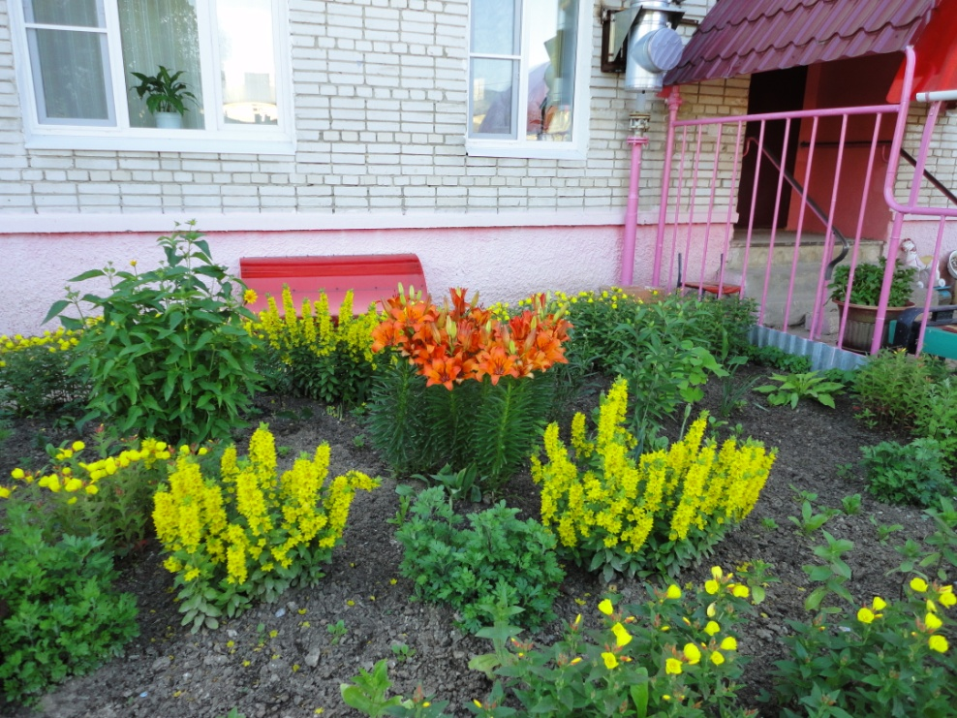
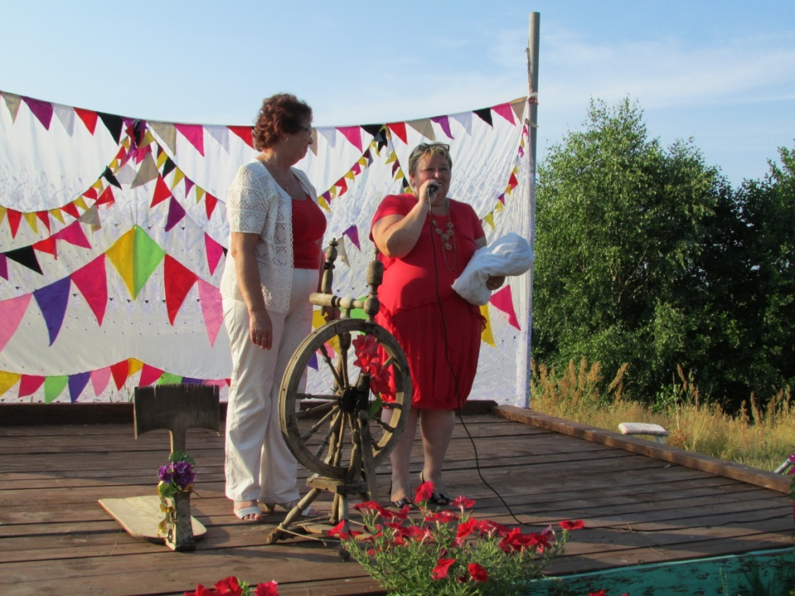
ТОС
Территориальное общественное самоуправление

Slide 17
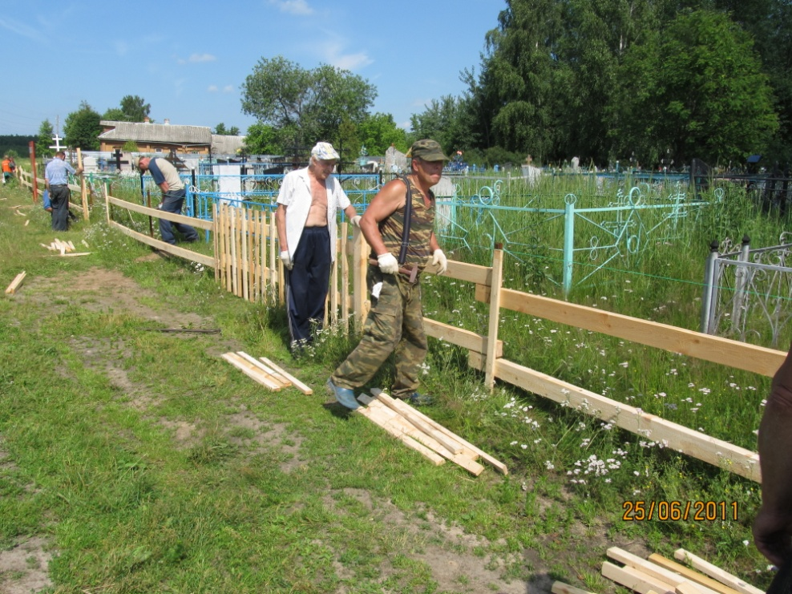
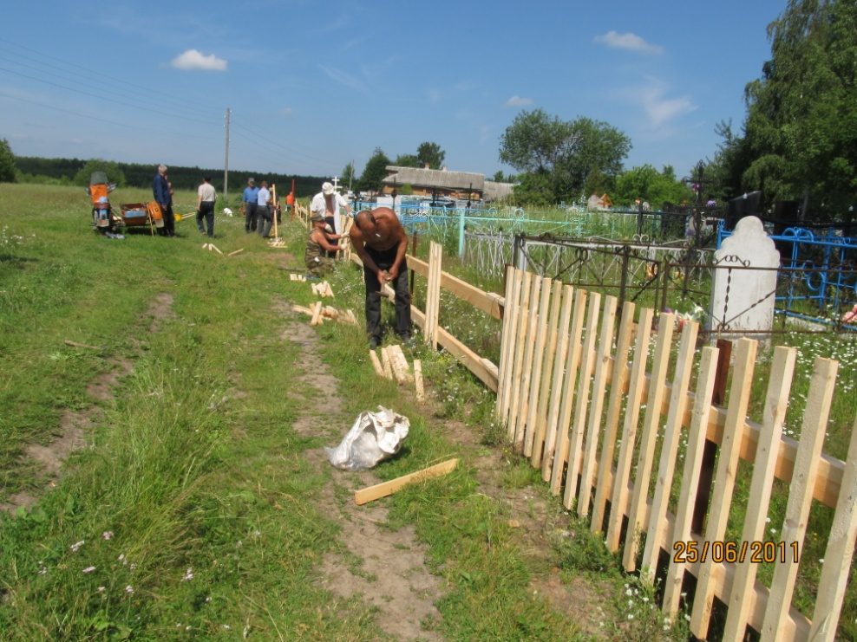
ТОС
Территориальное общественное самоуправление

Slide 18
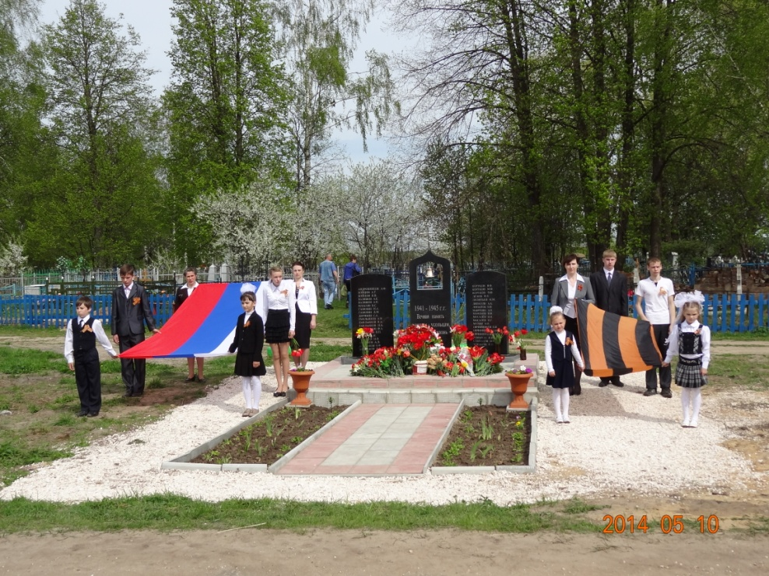
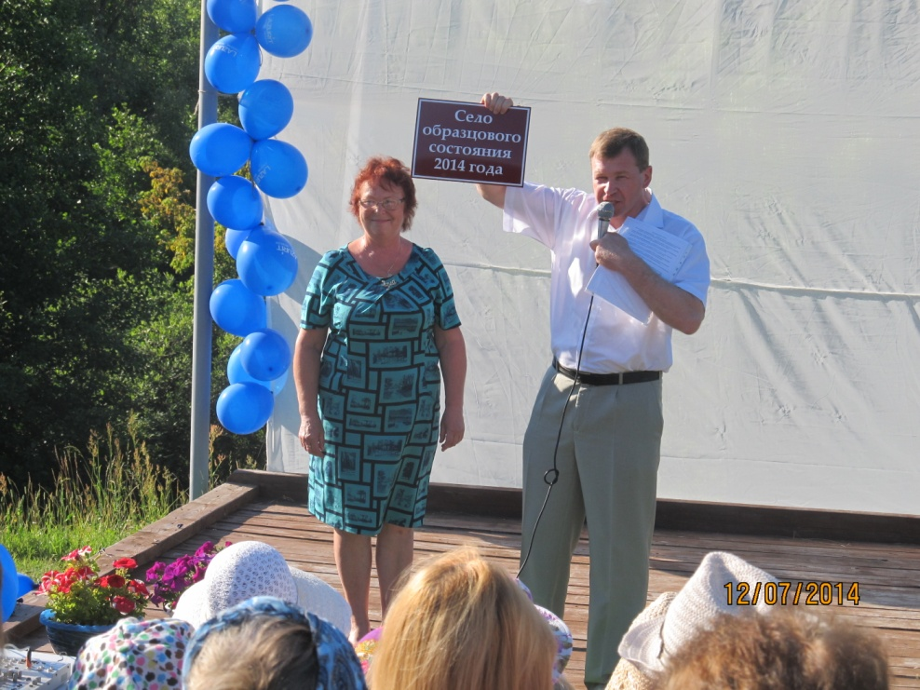
ТОС
Территориальное общественное самоуправление

Slide 19
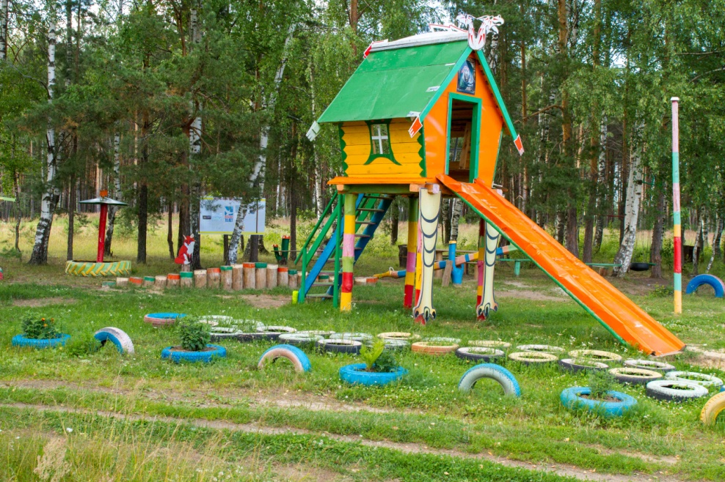
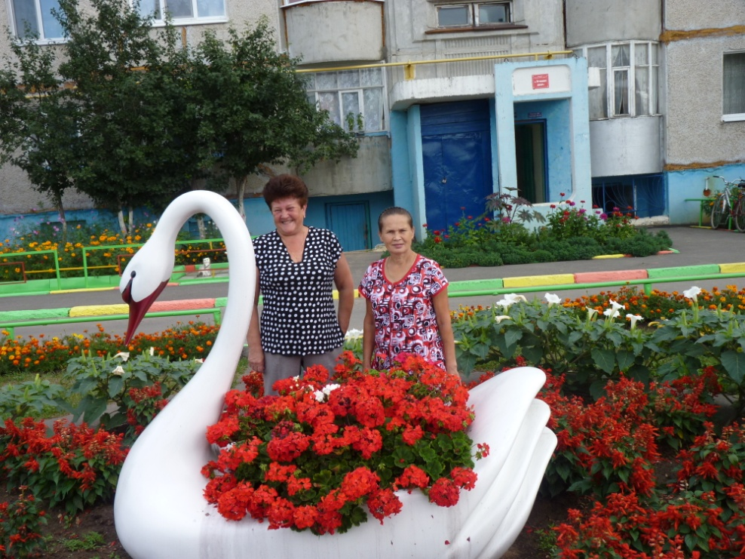
ТОС
Территориальное общественное самоуправление

Slide 20
ТОС
Территориальное общественное самоуправление

